Slide 1
瑞萨平台的自动化驱动测试方案
Xian Zheng
2024 – 03 - 18

Slide 2
目录
嵌入式系统中，驱动是什么，有什么作用；
常规驱动测试是什么流程，存在哪些不便；
目前自动化驱动测试是怎样解决这些问题；
自动化测试方案的改进；

Slide 3
驱动是用来解决什么问题的

Slide 4
驱动提供哪些东西

Slide 5
驱动位于工程中的位置

Slide 6
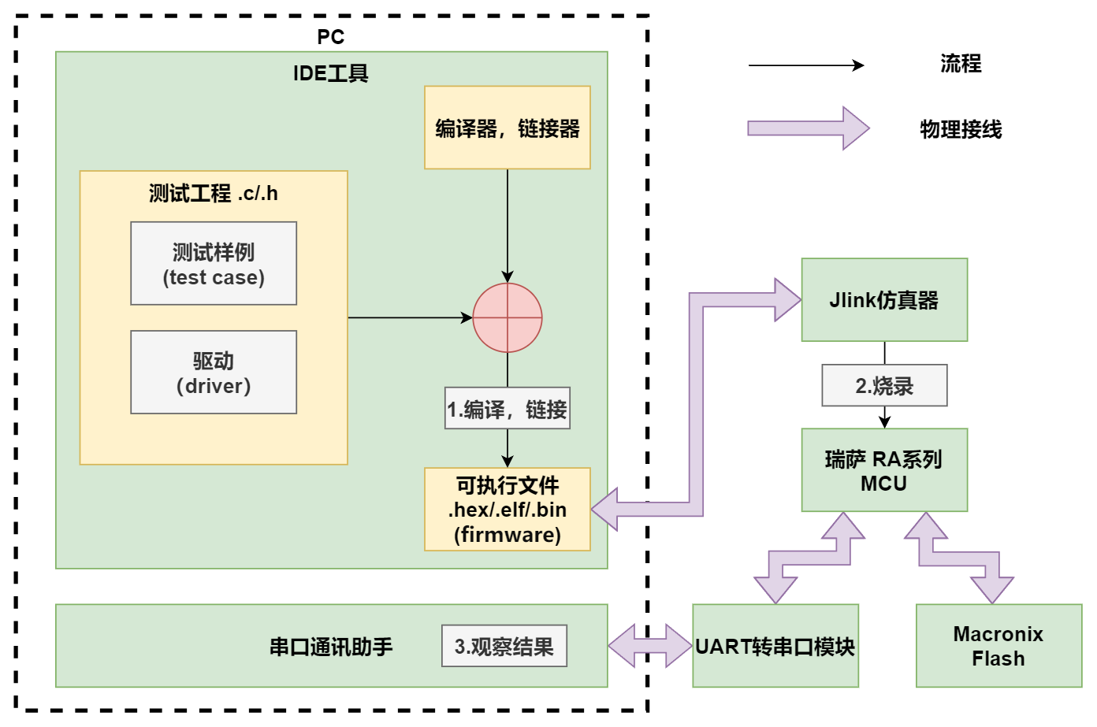
常规驱动测试的步骤是怎样的？
1.编译，连接
2.烧录
3.观察结果

Slide 7
常规驱动测试存在哪些不便？
输出非标准化
手动调试
平台及软件的升级导致驱动无法使用，需要重新制作和测试
……

Slide 8
关于输出非标准化是怎样解决的？
引入Greentea框架

Slide 9
Greentea在项目中的应用

Slide 11
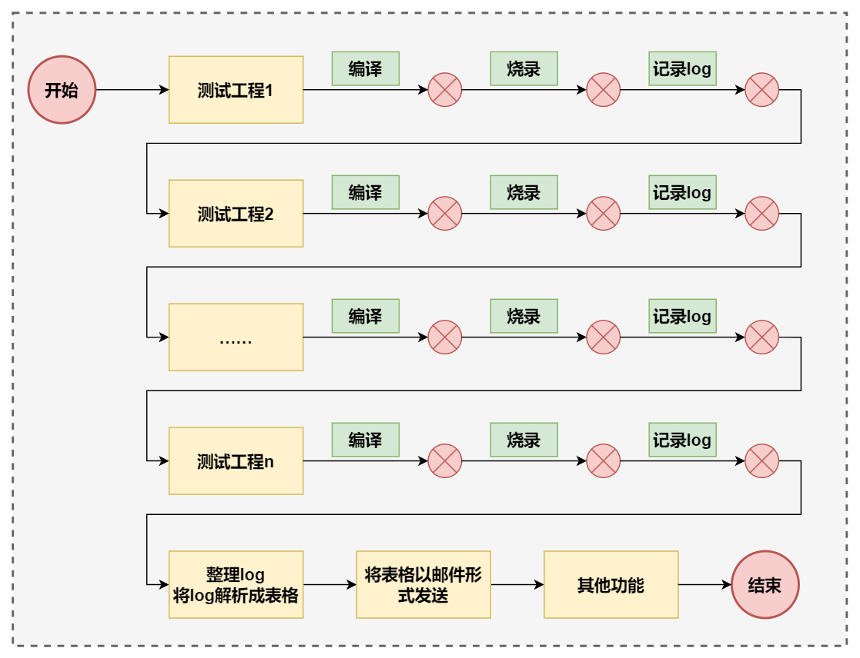
如何摆脱手动调试？
编写Python脚本实现简单的自动测试流程

Slide 12
版本一
缺陷

Slide 13
如何摆脱本地部署实现云端部署
Gitlab cicd的引入
Rgw的引入

Slide 14
需要功能太多导致python脚本越写越大难以维护
引入gitlab submodule

Slide 15
Gitlab runner实现过于臃肿，将runner功能分解，只要求实现编译烧录，分析过程交由其他平台实现
引入node-red服务

Slide 16
在嵌入式系统中，经过编译完成的二进制文件通常称为固件（firmware）或可执行文件。这些文件包含了对硬件设备进行控制和操作所需的机器指令、数据和配置信息。在一些情况下，这些二进制文件也可以被称为可执行二进制文件（executable binary）。

Slide 18
目前依旧存在的问题及后续改进方向
自动化触发条件不合理
使用界面对用户不友好

Slide 20
The End
Thanks

